Slide 1
Capítulo 5: Gerenciamento de Dados
Disciplina: Sistemas de Informação – Prof. David Tsai
Alunos: Gabriel Didi, Jorge Oliveira e Walisson Gabriel

Slide 2
Gerenciamento de Dados
Dados
Fácil acesso
Vantagem competitiva
Papel estratégico

Slide 3
Conceitos
Caracter
Campo
Registros
Arquivos

Slide 4
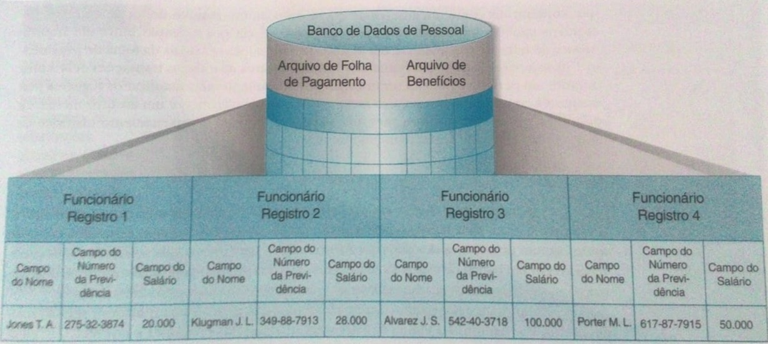
Conceitos

Slide 5
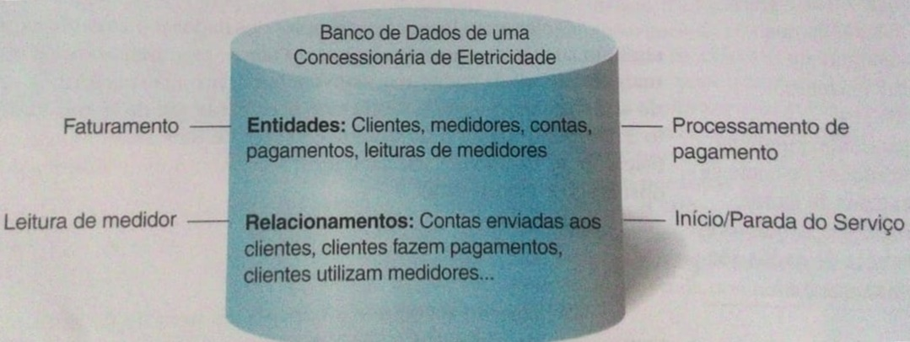
O Banco de dados
Entidades
Relacionamentos

Slide 6
Gerenciamento de Banco de dados
Sistema de gerenciamento de banco de dados (DBMS)
Organizados por aplicação

Slide 7
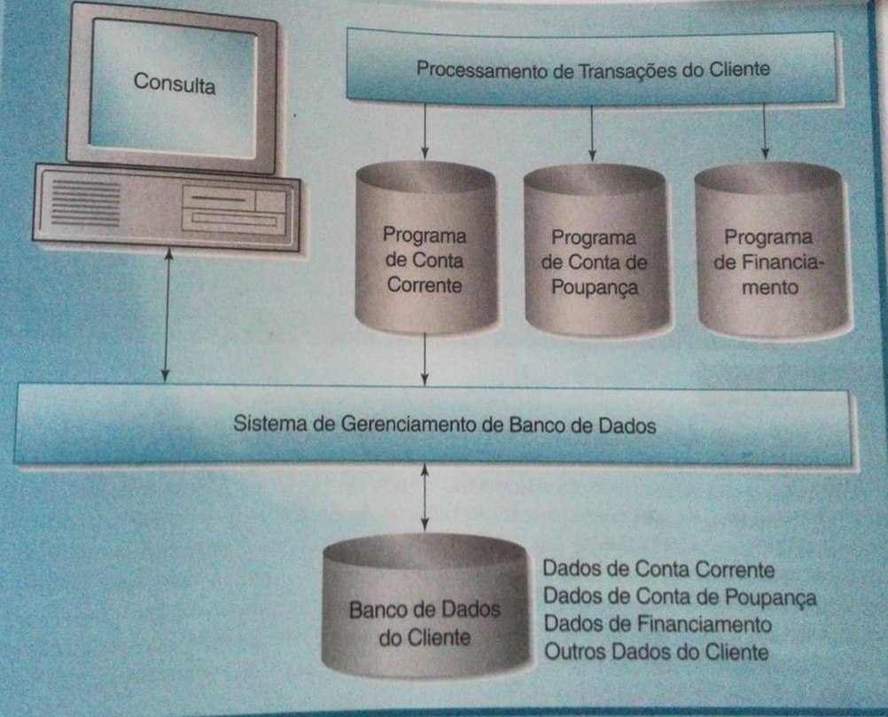
Gerenciamento de Banco de dados

Slide 8
Atividades básicas do gerenciamento de Banco de dados
Atualização e manutenção do banco de dados
Fornecimento das informações requisitadas para cada aplicação
Fornecimento de capacidade de consulta e emissão de relatório

Slide 9
Utilizando o software de gerenciamento de Banco de dados
DBMS
Características do DBMS:
  Definição do Banco de dados
  Acesso informal
  Desenvolvimento de aplicações
  Interface de linguagem codificada
  Processamento de transações
  Ajuste do banco de dados

Slide 10


Desenvolvimento de Banco de dados
Pacote de gerenciamento: Microsoft Access e Lotus Approach
Contratar especialista: Oracle e DB2 (IBM)

Slide 11


Consulta ao Banco de Dados
Consulta SQL
Consultas gráficas

Slide 12
Tipos de Banco de dados
Bancos de dados operacionais
Bancos de dados distribuídos
Bancos de dados externos
Data Warehouse e Data Mining

Slide 13
FUNDAMENTOS TÉCNICOS DO GERENCIAMENTO DE BANCO DE DADOS

Slide 14
O gerenciamento de Bancos de dados

Slide 15

Caso Aetna

Slide 16

Caso Boeing

Slide 17
Estrutura de Bancos de Dados
Estrutura Hierárquica
Estrutura em Rede
Estrutura Relacional
Estrutura Multidimensional
Estrutura Baseada em Objetos

Slide 18
Avaliação das Estruturas de Banco de Dados

Slide 19
Tecnologia Orientada a Objetos e a Web

Slide 20
Bancos de dados orientados a objetos
X
Bancos de dados relacionais

Slide 21
Acessando Bancos de dados
Campos – chave
Acesso sequencial
Acesso direto

Slide 22
Desenvolvimento de Bancos de dados

Slide 23
Planejamento de Dados e Projeto de Banco de dados

Slide 24
Referências bibliográficas
O’Brien, James A., 1936-
Sistemas de informação e as decisões gerenciais na era da internet / James A. O’Brien; tradução: Célio Knipel Moreira e Cid Knipel Moreira. - 2. ed. - São Paulo: Saraiva, 2004

